Slide 1








Bài 23:
ÔN TẬP CHƯƠNG 7

Slide 2
NỘI DUNG BÀI HỌC
I.
II.
Hệ thống hóa kiến thức
Luyện tập

Slide 3
I.
Hệ thống hóa kiến thức

Slide 4
1. Nguyên tử halogen
- Cấu hình lớp electron ngoài cùng của nguyên tử halogen: (1) …………………
- Xu hướng nhận 1 electron trở thành ion halide: X + 1e → X ⁻ thể hiện tính (2) ………………… của X
ns²np⁵
Oxi hóa

Slide 5
2. Đơn chất halogen
- Xu hướng biến đổi nhiệt độ nóng chảy, nhiệt độ sôi từ F₂ đến I₂: (3) …………………
Giải thích: (4)…...…………………………………………………….
…………………………………………………………………………...
tăng dần
do tương tác Vander Waals giữa các phân tử tăng
và khối lượng phân tử tăng
- Xu hướng biến đổi tính oxi hóa của các halogen.
Giải thích:
(5)………………………………………………………………………..
………………………………………………………………………………………………………………………………………………………………………………………………………………………………………
- Tính oxi hóa là khả năng nhận electron của nguyên tử
Vì bán kính nguyên tử tăng dần: F < Cl < Br < I
⇒ Bán kính càng lớn ⇒ càng dễ bị mất electron

Slide 6
2. Đơn chất halogen
- Các phản ứng hóa học được sử dụng để điều chế chlorine:
Trong công nghiệp:
(6)……………………………………………………………….…………
Trong phòng thí nghiệm:
(7)…………………….…………………………………..………………
2NaCl + 2H₂O $\underset{→}{đpddcmn}$ 2NaOH + Cl₂ + H₂
2KMnO₄ + 16HCl _{đặc} → 2KCl +2MnCl₂ + 5Cl₂ + 8H₂O

Slide 7
3. Hydrogen halide
- Sự biến đổi nhiệt độ sôi của các halogen halide từ HF đến HI: (8)…………………….……
Giải thích: (9)…………………
………………………………………………………………………………………………………
- Xu hướng biến đổi tính acid từ HF đến HI: (10)……………
4. Muối halide
tăng dần
- Cách phân biệt các ion F⁻, Cl⁻ ,Br⁻, I⁻ trong dung dịch muối và acid: (11)………………..…
- Sắp xếp các ion Cl⁻ ,Br⁻, I⁻ theo thứ tự tính khử tăng dần:
(12)…………………….……
do tương tác Vander Waals
giữa các phân tử tăng
Dung dịch AgNO₃
và khối lượng phân tử tăng
tăng dần
Cl⁻ < Br⁻< I⁻

Slide 8
II.
Luyện tập

Slide 9
1. BÀI TẬP
Câu 1: Hoàn thành các phương trình hóa học theo sơ đồ sau, ghi rõ điều kiện phản ứng(nếu có):
a. MnO₂ → Cl₂ → HCl → Cl₂ → CaCl₂ → Ca(OH)₂ → Lime Chloride (CaOCl₂)
b. KMnO₄ → Cl₂ → KCl → Cl₂ → Hypochlorous acid → NaClO → NaCl → Cl₂ → FeCl₃
c. Fe → FeCl₂ → Fe(OH)₂ → FeCl₂ → FeCl₃ → Fe(NO₃)₃

Slide 10
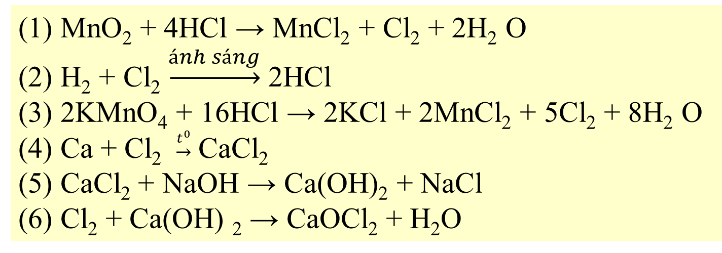
Lời giải
MnO₂ → Cl₂ → HCl → Cl₂ → CaCl₂ → Ca(OH)₂ → Lime Chloride (CaOCl₂)
(1) MnO₂ + 4HCl → MnCl₂ + Cl₂ + 2H₂ O
(2) H₂ + Cl₂ $\underset{→}{ánh sáng}$ 2HCl
(3) 2KMnO₄ + 16HCl → 2KCl + 2MnCl₂ + 5Cl₂ + 8H₂ O
(4) Ca + Cl₂ $\underset{→}{t^{0}}$ CaCl₂
(5) CaCl₂ + NaOH → Ca(OH)₂ + NaCl
(6) Cl₂ + Ca(OH) ₂ → CaOCl₂ + H₂O

Slide 11
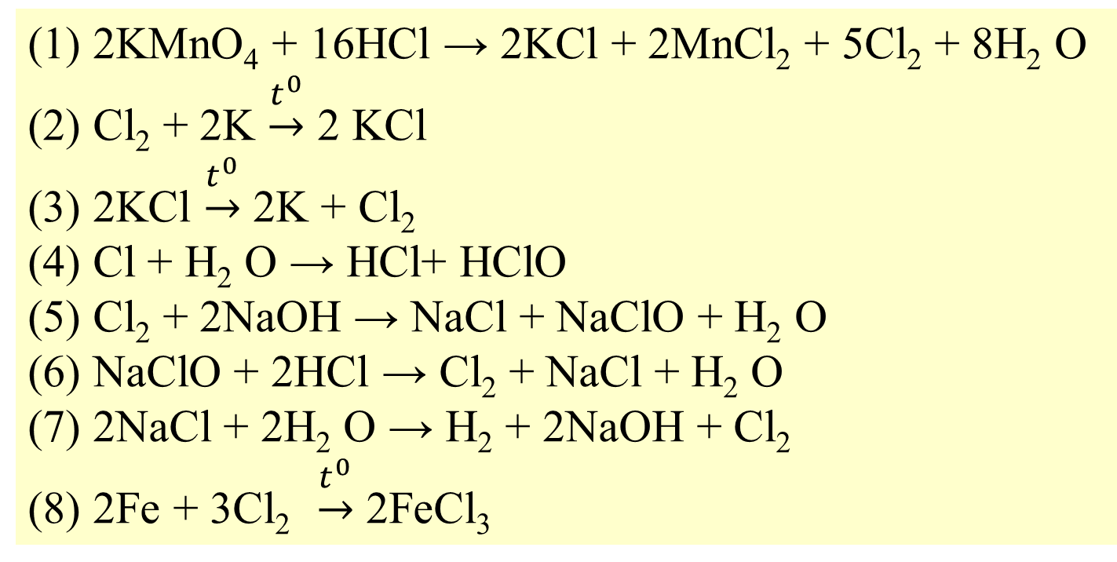
b. KMnO₄ → Cl₂ → KCl → Cl₂ → Hypochlorous acid → NaClO → NaCl → Cl₂ → FeCl₃
(1) 2KMnO₄ + 16HCl → 2KCl + 2MnCl₂ + 5Cl₂ + 8H₂ O
(2) Cl₂ + 2K $\underset{→}{t^{0}}$ 2 KCl
(3) 2KCl $\underset{→}{t^{0}}$ 2K + Cl₂
(4) Cl + H₂ O → HCl+ HClO
(5) Cl₂ + 2NaOH → NaCl + NaClO + H₂ O
(6) NaClO + 2HCl → Cl₂ + NaCl + H₂ O
(7) 2NaCl + 2H₂ O → H₂ + 2NaOH + Cl₂
(8) 2Fe + 3Cl₂ $\underset{→}{t^{0}}$ 2FeCl₃

Slide 12
c. Fe → FeCl₂ → Fe(OH)₂ → FeCl₂ → FeCl₃ → Fe(NO₃)₃
(1) Fe + HCl → FeCl₂ + H₂
(2) FeCl₂ + NaOH → Fe(OH) ₂ + NaCl
(3) Fe(OH) ₂ + 2HCl → FeCl₂ + 2H₂O
(4) 2FeCl₂ + Cl₂ → 2FeCl₃
(5) FeCl₃ + 3AgNO₃ → Fe(NO₃)₃ + 3AgCl

Slide 13
Câu 2: Bằng phương pháp hóa học, hãy phân biệt các ung dịch đựng trong các lọ mất nhãn như sau: NaF, NaCl, NaBr, và NaI.
Lời giải
Trích mỗi dung dịch một ít làm mẫu thử:
Cho dung dịch AgNO₃ lần lượt vào các mẫu thử trên.Mẫu thử nào trong suốt là NaF. Vì AgF tan tốt.
- Mẫu thử tạo kết tủa trắng là NaCl
AgNO₃ + NaCl → AgCl↓ + NaNO₃
- Mẫu thử tạo kết tủa vàng nhạt là NaBr
AgNO₃ + NaBr → AgBr↓ + NaNO₃
- Mẫu thử tọa kết tủa vàng đậm là NaI
AgNO₃ + NaI → AgI↓ + NaNO₃

Slide 14
Câu 3: Có 4 lọ mất mất nhãn là dung dịch không màu: HCl , NaOH , KCl , K₂CO_{3.} Hãy nhận biết dung dịch đựng trong mỗi lọ bằng phương pháp hóa học. Viết các phương trình hóa học xảy ra.
Lời giải
-Trích mẫu thử 4 lọ dung dịch không màu theo thứ tự (1), (2), (3), (4)
Phương trình phản ứng: HCl + K₂CO₃ → 2KCl + H₂O + CO₂ ↑
 | HCl | NaOH | KCl | K₂CO₃
Quỳ tím | Đỏ | Xanh | Tím | Tím
HCl | x | x | Còn lại | CO₂ ↑

Slide 15
Câu 4: Có 4 lọ mất mất nhãn là dung dịch không màu: H₂SO₄, KOH, NaCl, BaCl_{2.} Hãy nhận biết dung dịch đựng trong mỗi lọ bằng phương pháp hóa học. Viết các phương trình hóa học xảy ra.
Lời giải
-Trích mẫu thử 4 lọ dung dịch không màu theo thứ tự (1), (2), (3), (4)
Phương trình phản ứng: H₂SO₄ + BaCl₂ → BaSO₄ ↓ + 2HCl
 | H₂SO₄ | KOH | NaCl | BaCl₂
Quỳ tím | Đỏ | Xanh | Tím | Tím
H₂SO₄ | x | x | Còn lại | BaSO₄ ↓

Slide 16
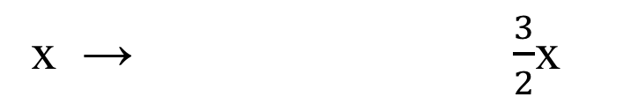
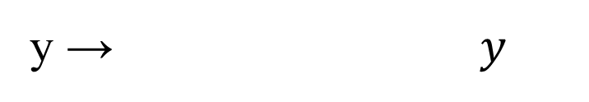
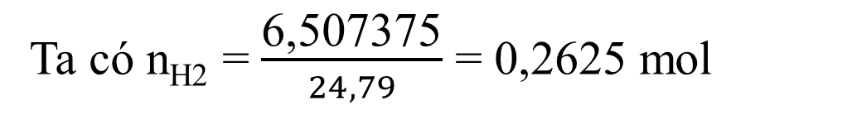
Câu 5: Cho 5,25 gam hỗn hợp bột Aluminium và Magnesium vào dung dịch HCl dư, thu được 6,507375 lít khí (đkc). Viết phản ứng xảy ra và tính phần trăm khối lượng mỗi kim loại trong hỗn hợp ban đầu?
Lời giải
Ta có n_{H2} = $\frac{\text{6,507375}}{24,79}$ = 0,2625 mol
2Al + 6HCl → 2AlCl₃ + 3H₂
x → $\frac{3}{2}$x
Mg+ 2HCl → MgCl₂ + H₂
y → $y$
- Gọi x là số mol của Al và y là số mol của Mg

Slide 17
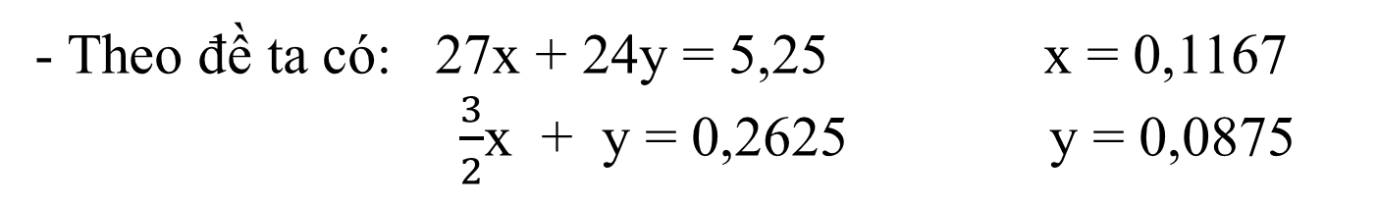
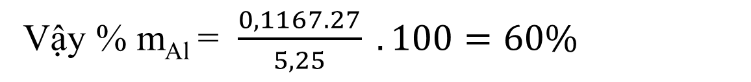
- Theo đề ta có: 27x + 24y = 5,25 x = 0,1167
$\frac{3}{2}$x + y = 0,2625 y = 0,0875
Vậy % m_{Al} = $\frac{0,1167.27}{5,25} . 100=60\%$
% m_{Mg} = 100 – 60 = 40%

Slide 18
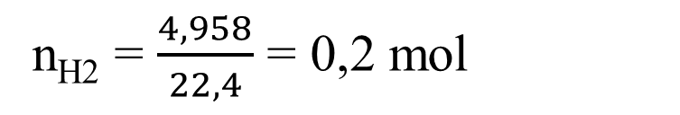
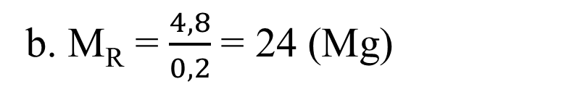
Câu 6: Cho 4,8 g một kim loại R thuộc nhóm IIA tác dụng hết với dung dịch HCl thu được 4,958 lít khí H₂ (đkc).
a) Viết phương trình hóa học của phản ứng xảy ra và tính số mol hiđro thu được.
b) Xác định tên kim loại R.
c) Tính khối lượng muối khan thu được
Lời giải
a. PTHH: R + 2HCl → RCl₂ + H₂
b. M_{R} = $\frac{4,8}{0,2}$= 24 (Mg)
0,2 ← 0,2 ← 0,2
n_{H2} = $\frac{4,958}{22,4}$ = 0,2 mol
c. m_{MgCl2} = (24 + 71) . 0,2 = 19g

Slide 19
Câu 7: Để hoà tan hoàn toàn 8,1g một kim loại X thuộc nhóm IIIA cần dùng 450 ml dung dịch HCl 2M, thu được dung dịch A và V lít khí H₂ (đkc).
a) Xác định X
b) Tính giá trị V.
c) Tính nồng độ mol của dung dịch A, xem như thể tích dung dịch thay đổi không đáng kể.

Slide 20
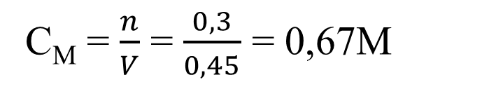
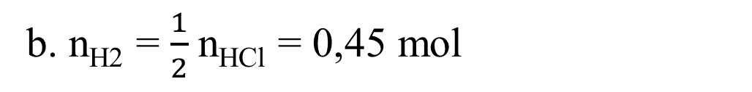
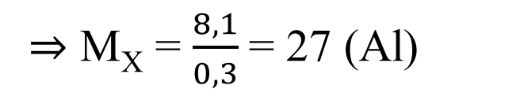
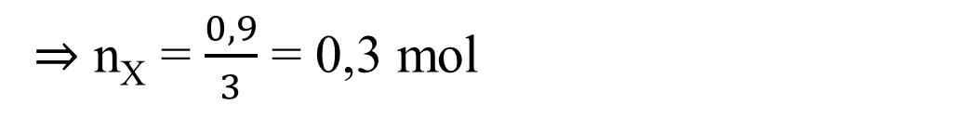
Lời giải
a. PTHH: 2X + 6HCl → 2XCl₃ + 3H₂
n_{HCl} = 0,45.2 = 0,9 mol
⇒ n_{X} = $\frac{0,9}{3}$ = 0,3 mol
⇒ M_{X} = $\frac{8,1}{0,3}$= 27 (Al)
b. n_{H2} = $\frac{1}{2}$n_{HCl} = 0,45 mol
⇒ V_{H2} = 0,45.24,79 = 11,1555 lít
c. Dung dịch A là AlCl₃
⇒ n_{AlCl3} = n_{X} = 0,3 mol
C_{M} = $\frac{n}{V}$ = $\frac{0,3}{0,45}$ = 0,67M

Slide 21
2. TRẮC NGHIỆM
Câu 1. Liên kết trong phân tử nào sau đây có độ phân cực lớn nhất?
H — Cl
A
B
H — I
H — F
C
D
H — Br

Slide 22
Câu 2. Trong nhóm halogen, từ F đến I, bán kính nguyên tử biến đổi theo chiều nào?
A
C
Giảm dần
Tăng dần
B
D
Không đổi
Tuần hoàn

Slide 23
Câu 3. Trong dây đơn chất từ F₂ đến I₂, chất có tính oxi hoá mạnh nhất là
A
B
C
D
F₂
Cl₂
Br₂
I₂
PPT模板 http://www.1ppt.com/moban/

Slide 24
Câu 4. Khi tiến hành điều chế và thu khí Cl₂ vào bình, để ngăn khí Cl₂ thoát ra ngoài gây độc, cần đậy miệng bình thu khí Cl₂ bằng bông có tẩm dung dịch
A
B
NaCl
HCl
C
D
NaOH
KCl

Slide 25
Câu 5. Làm muối là nghề phổ biến tại nhiều vùng ven biển Việt Nam. Một hộ gia đình tiến hành làm muối trên ruộng muối chứa 200 000 L nước biển. Giả thiết 1 L nước biển có chứa 30 g NaCI và hiệu suất quá trình làm muối thành phẩm đạt 60%.
Khối lượng muối hộ gia đình thu được là
A
B
1 200 kg
10 000 kg
C
D
6 000 kg
3 600 kg
Notes:
Ta có: 1 L nước biển có 30 g NaCl
200 000 L nước biển có x g NaCl
=> x = 30 . 200 000 = 6 000 000 g = 6 000 kg
Vì hiệu suất thành phẩm là 60%
=> Khối lượng muối hộ gia đình thu được = 6 000.60%/100% = 3 600 kg

Slide 26
Câu 6. Cho X, Y là hai nguyên tố halogen có trong tự nhiên, ở hai chu kì liên tiếp, Z_{X} < Z_{Y}. Hoà tan hoàn toàn 0,402 g hỗn hợp NaX và NaY vào nước, thu được dung dịch E. Cho từ từ E vào cốc đựng dung dịch AgNO₃ dư, thu được 0,574 g kết tủa. Kí hiệu của nguyên tố X và Y lần lượt là
A
B
F và Cl
Cl và Br
C
D
Br và I
Cl và I
Notes:
iả sử X và Y đều tạo kết tủa với Ag
Gọi công thức trung bình của X và Y là Z
=> Z_{X} < Z_{Z} < Z_{Y}
Ta có phương trình:
NaZ + AgNO₃ → AgZ↓ + NaNO₃
Từ phương trình ta có: n_{NaZ} = n_{AgZ}
=> Z = 175,6 (loại vì I có khối lượng nguyên tử lớn nhất = 127)
=> Có 1 halogen không tạo kết tủa với Ag
=> Halogen đó là F
Vì Z_{X} < Z_{Y} và X, Y ở 2 chu kì liên tiếp
=> X là F và Y là Cl

Slide 27
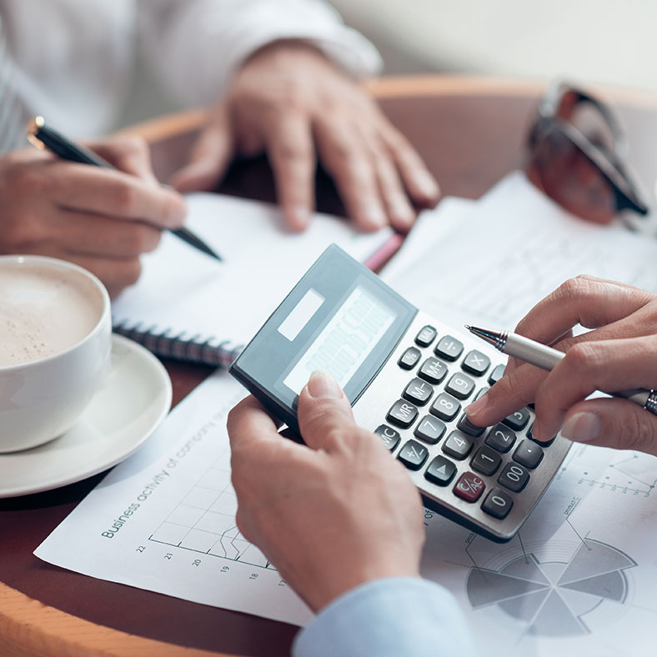
Câu 7: Dãy kim loại nào sau đây gồm các kim loại đều tác dụng được với dung dịch HCl?
A
B
Cu, Al, Fe
Zn, Ag, Fe
C
C
Mg, Al, Zn
Al, Fe, Ag

Slide 28
Câu 8: Phát biểu nào sau đây là sai?
A
Bán kính nguyên tử của clo lớn hơn bán kính nguyên tử của flo.
B
Tính khử của ion I⁻ mạnh hơn tính khử của ion Br⁻.
C
Độ âm điện của brom lớn hơn độ âm điện của iot.
D
Tính axit của HF mạnh hơn tính axit của HCl.

Slide 29
Câu 9: Cho các phát biểu sau:
(a) Trong các phản ứng hóa học, Fluorine chỉ thể hiện tính oxi hóa.
(b) Hydrofluoric Acid là axit yếu.
(c) Dung dịch NaF loãng được dung làm thuốc chống sâu răng.
(d) Trong hợp chất, các halogen (F, Cl, Br, I) đều có số oxi hóa : -1, +1, +3, +5 và +7.
(e) Tính khử của các ion halide tăng dần theo thứ tự F⁻, Cl⁻, Br⁻, I⁻.
Trong các phát biểu trên, số phát biểu đúng là
A
B
C
D
2
3
4
5
Notes:
Các phát biểu đúng: (a), (b), (c), (e).

Slide 30
Câu 10: Cho 3,16 gam KMnO₄ tác dụng với dung dịch HCl đặc (dư), sau khi phản ứng xảy ra hoàn toàn thì số mol HCl bị oxi hóa là
B
D
A
C
0,1
0,02
0,16
0,05
Notes:
n_{KMnO4}= 3,16/158 = 0,02 (mol)
Bảo toàn electron: n_{HCl (bị oxi hóa)} = 5n_{KMnO4}= 5.0,02 = 0,1 (mol)

Slide 31
THANKS YOU !!!
https://www.freeppt7.com

